Slide 1
تحلیل و بهينه‌سازي سازه‌ي لبه حمله‌ي بال هواپیما در برابر برخورد پرنده با استفاده از نرم افزار LS DYNA حسن پاهنگه مهر 95

Slide 2
روش‌های عددی بر اساس شیوه گسسته سازی به انواع مختلفی تقسیم می‌شوند. مانند روش‌های لاگرانژی، اویلری لاگرانژی انتخابی و SPH.
هرکدام از این روش‌ها مزایا و معایب خاص خود را دارند و برای کاربردهای خاص نسبت به سایر روش‌ها ارجحیت دارند.

Slide 3
با بررسی مقالات منتشرشده درزمینه‌ی تحلیل برخورد پرنده در سال‌های اخیر، مشاهده می‌شود که محبوبیت روش SPH در بین پژوهشگران در حال افزایش است.

Slide 4
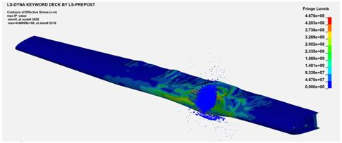
توانمندیهای مدل نرم افزاری
نحوه ی تغییر شکل پرنده و بال پس از برخورد

Slide 5
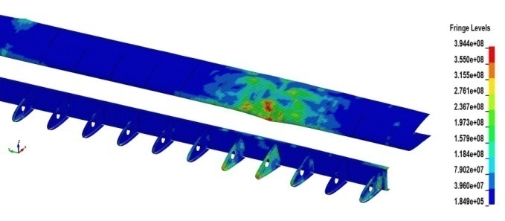
توانمندیهای مدل نرم افزاری
محاسبه تنش ایجاد شده در اثر برخورد در اجزای بال

Slide 6
آنچه در این پروژه خواهید آموخت
1- اصول اولیه روش اجزای محدود
2- نحوه شبیه سازی با نرم افزار ال اس داینا
3- محاسبه تنش های ایجاد شده در اثر برخورد
4- محاسبه تغییر شکل های ایجاد شده در اثر برخورد

Slide 7
نکات و الزامات
1- این مدل از روش SPH برای مدل سازی پرنده استفاده کرده است.
2- خروجی ها با استفاده از نرم افزار ال اس داینا قابل مشاهده است.
3- آشنایی اولیه با نرم افزار ال اس داینا

